Slide 1
CCl2019会议及NLP研究现状 汇报展示
1

Slide 2
大纲
会议概述
NLP研究现状概述
表示学习
多模态
2

Slide 3
会议概述
第十八届中国计算语言学大会 CCL2019
2019年10月18日—20日 昆明
特邀报告1：语言与视觉多模态智能的进展
何晓冬（京东AI研究院常务副院长、IEEE Fellow）
特邀报告2：数据高效性机器学习
郭毅可（英国皇家工程院院士、欧洲科学院院士）
前沿动态综述：
句法分析
信息抽取
信息检索
机器翻译
*人机对话
*社交媒体
*多模态
*表示学习

Slide 4
语言与视觉多模态智能的进展
基于近年来深度学习技术对语音，语言，视觉等子领域的推动，在语言和视觉跨模态交叉学科领域也取得了很多进展，包括跨语言与图像的理解、推理和生成。具体而言，语言与视觉多模态智能的研究可分为多个层次，包括：
从底层的多模态表征学习，到上层的语言和视觉表征的融合与对应，再到更上层的应用比如图像描述、视觉问答、文字到图像合成等。
同时各个层次的模型并不是完全独立，而往往是通过端到端的训练联合优化的。
报告中结合了经典的语言与视觉多模态应用介绍跨语言和视觉的语义表示建模及跨模态信息融合。并探讨了多模态智能中的可解释性问题。

Slide 5
人机对话前沿动态
人机对话主要关注三个方向：
1 ChatBot 聊天机器人
2 Virtual person assistant 个人虚拟助手
3 E-commerce customer service robot 电商客服系统
领域上分为任务驱动型和开放对话型
主要的技术有：
Templated –based 基于模板的
Retrieval –based 基于检索的
Generation-based 基于生成技术的
Ensemble –based 基于组合模型的

Slide 6
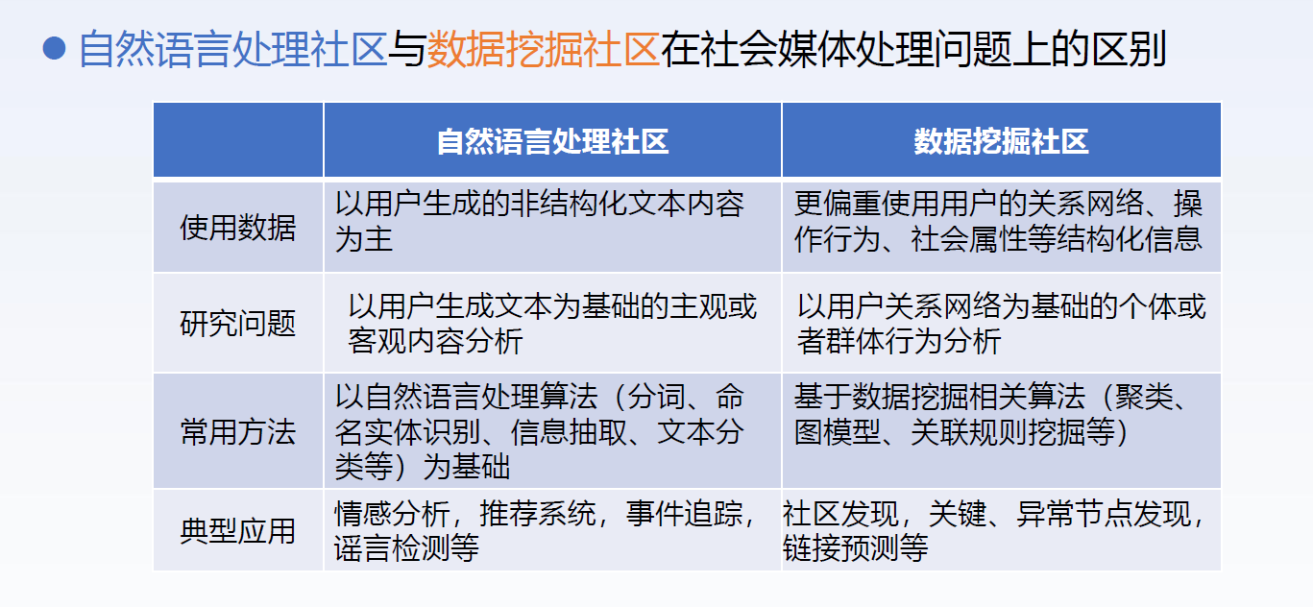
社交媒体前沿动态
基于社交媒体的研究首先明确NLP和数据挖掘的区别与联系
涉及领域：观点、情感、意图、建议、预测
目前研究焦点：
1解决社会媒体存在的问题，如不实信息，数据偏置等
2利用社会媒体中丰富的信息形式（多模态，用户生成内容）

Slide 7
多模态前沿动态
基于视觉的跨模态文本生成
图像的描述自动生成 (Image Captioning)
图像集的故事自动生成 (Visual Storytelling)
图像的文本自动问答 (Visual Question Answering)
图像的对话自动生成 (Visual Dialogue)
视觉导航任务 (Visual Navigation)
文本到图像的自动生成 (Text-to-Image Synthesis)
核心研究问题：
视觉的语义表示
视觉-语言的跨模态对齐
文本的生成方法

Slide 8
表示学习前沿动态
报告中主要关注的是NLP中的图神经网络在表示学习中的应用：
主要讨论了三个部分：
NLP中的图结构；
GRN，GCN，GAT;
图模型在图编码中的具体操作（针对不同的问题）

Slide 9
表示学习
起因：数据转化为向量
评价：如何评价一种表示的好坏
通用标识模型
热门方法：预训练模型
BERT的介绍

Slide 10
多模态
起因：跨模态信息的存在，CV领域研究的先进性
研究热点：（跨模态信息使用的方法）
模态特征表示
模态特征转化
模态特征对齐
模态特征融合
协同学习

Slide 11
Thank You
11

